Slide 1

R·五年级上册
整理和复习（练习四）

Slide 2
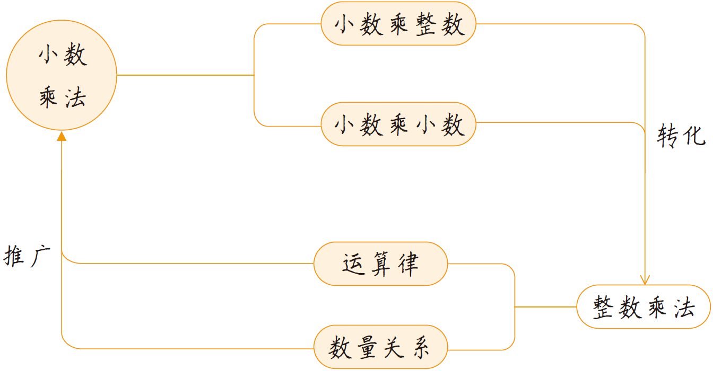
整理和复习

Slide 3
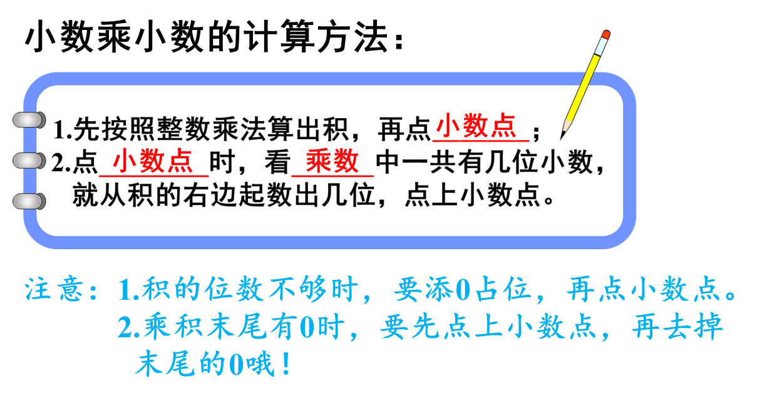
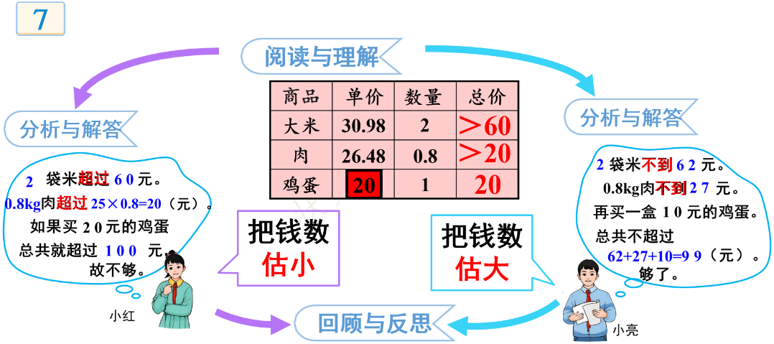
单元总结

Slide 4
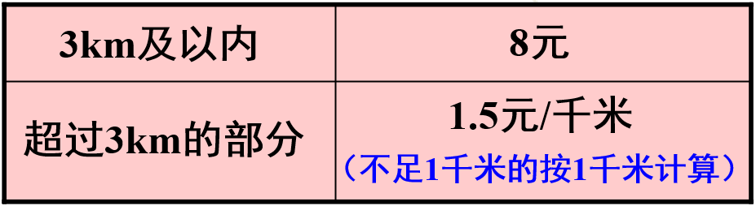

阅读与理解
回顾与反思
分段计费问题在考试中十分常见，必考。一定要会哦！
分段计费问题
分析与解答
①分段计费并合计：
②先假设再调整（加上少算的）：
3km以内的部分
8+1.5×4
=14（元）
1.5×7=10.5（元）
前3km少算
8-1.5×3=3.5（元）
应付
超出3km的部分
10.5+3.5=14（元）

Slide 5
练习四
1. 用你喜欢的方法计算下面各题。
54.9×0.38
4.05+37.85
＝（55－0.1）×0.38
=（4＋0.05）＋（37＋0.85）
＝55×0.38－0.1 ×0.38
=（4＋37）＋（0.05＋0.85）
＝20.9－0.038
= 41＋0.9
＝20.862
= 41.9

Slide 6
1.25×0.7×0.8
9.8×25
＝1.25×0.8×0.7
＝(10－0.2)×25
＝1×0.7
＝10×25－0.2 ×25
＝0.7
＝250－5
＝245

Slide 7
6.1×3.6+3.6×3.9
2.96×40
=3.6×(6.1＋3.9)
=(3－0.04)×40
=3.6×10
=3×40－0.04×40
=36
=120－1.6
=118.4

Slide 8
2. 海里是计量海洋上的距离时常用的长度单位，1海里约为1.85 km。中国海军“和平方舟”号医院船入列以来多次远赴海外开展人道主义医疗服务，截至2023年7月，总航程超过26万海里。“和平方舟”号的总航程约为多少万千米?
1.85×26 = 48.1（万千米）
答： “和平方舟”号的总航程约为 48.1 万千米。

Slide 9
3. 2010 年我国国内生产总值约为 41.2 万亿元，2020年我国国内生产总值比2010年的 2.4 倍还多 2.52 万亿元。2020年我国国内生产总值约为多少万亿元？
41.2×2.4 + 2.52 = 101.4（万亿元）
答：2020年我国国内生产总值约为101.4万亿元。

Slide 10
4.
王老师骑车上班，每小时骑行15km，从家到学校要用0.25小时，他家离学校有多远？如果改为步行，他每小时走5km，用0.8小时能到学校吗？
骑车：15千米/时
步行：5千米/时
15×0.25=3.75（km）
5×0.8=4（km）
4＞3.75
答：王老师家离学校3.75km。用0.8小时能到学校。

Slide 11

5. 张阿姨在超市购买了下面全部的商品，能参加“满100元减 5 元”的活动吗?
2袋
8盒
2盒
2 袋大米 64 元。
8 盒牛奶超过 16 元。
64+16+20=100（元）
2 盒果汁超过 20 元。
总共超过 100元，能参加“满 100 元减 5 元”的活动。

Slide 12
6.一个房间长8.1m，宽5.2m。现在要铺上边长为0.6m的正方形地砖，100块够吗？（不考虑损耗。）
8×5=40（m²）
0.6×0.6×100=36（m²）
40＞36
答：100块不够。

Slide 13
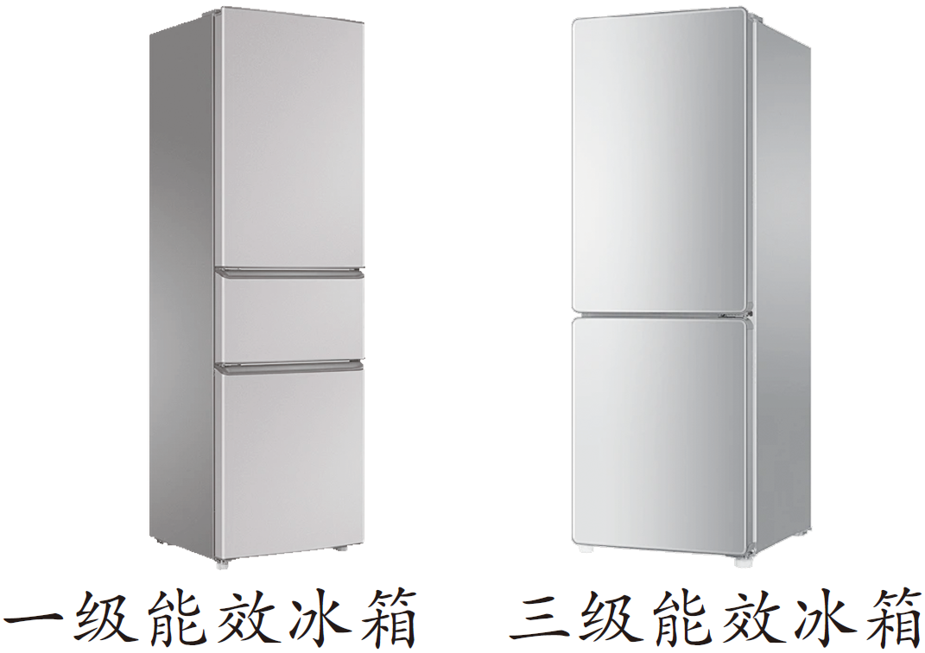
7. 一台一级能效冰箱一天的耗电量是0.54千瓦时，一台三级能效冰箱一天的耗电量是0.69千瓦时，电费每千瓦时0.5元。
(1)三级能效冰箱使用一个月（按30天计算）的电费是多少元?
0.69×30×0.5 = 10.35（元）
答：三级能效冰箱使用一个月的电费是10.35元。

Slide 14
7. 一台一级能效冰箱一天的耗电量是0.54千瓦时，一台三级能效冰箱一天的耗电量是0.69千瓦时，电费每千瓦时0.5元。
(2)一级能效冰箱使用一个月（按30天计算）的电费是多少元?
0.54×30×0.5 = 8.1（元）
答：一级能效冰箱使用一个月的电费是8.1元。

Slide 15
7. 一台一级能效冰箱一天的耗电量是0.54千瓦时，一台三级能效冰箱一天的耗电量是0.69千瓦时，电费每千瓦时0.5元。
(3)请你尝试提出其他数学问题并解答。
提问不唯一，如：使用一级能效冰箱一年（按365天计算）比使用三级能效冰箱一年节约用电多少千瓦时?
(0.69－0.54)×365=54.75(千瓦时)

Slide 16
8. 小数乘法算式 1.□2×5.3 的结果可能是（ ）。
A
A.7.526 B.0.996 C.11.176 D.7.562

Slide 17
9. 某商场地下停车场的收费标准如下。
① 1 小时及以内收费5元。
② 超过1小时每小时加收2.5元，不足1小时按1小时计算。
③ 在本商场消费满200元可以免费停车1小时。
（1）王老师在该商场购物花了212元，停车3.2小时。她需要付多少停车费?
212＞200，王老师可以免费停车 1 小时。
3.2－1 = 2.2，按停车3小时收费。
应收费用：5 + (3－1)×2.5 = 10 (元)。
答：她需要付停车费 10 元。

Slide 18
9. 某商场地下停车场的收费标准如下。
① 1 小时及以内收费5元。
② 超过1小时每小时加收2.5元，不足1小时按1小时计算。
③ 在本商场消费满200元可以免费停车1小时。
（2）李叔叔在该商场购物花了125元，停车4.5小时。他需要付多少停车费?
125＜200，李叔叔不能免费停车1小时。
4<4.5<5，按停车5小时收费。
应收费用：5 + (5－1)×2.5 = 15 (元)。
答：李叔叔需要付停车费 15 元。

